Slide 1
Integrale und Ableitungen

Slide 2
Das Integral…
f(t)
a
b
t
…berechnet die Fläche unter einer Kurve

Slide 3
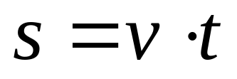
Bedeutung einer Fläche
-konstante Geschwindigkeit-
Kontinuierlich ansteigend
v
v
s
Konstant
t
Zeit

Slide 4









…
- abschnittweise konstante Geschwindigkeit-
30
60
80
60
v
s
v
Zeit

Slide 5
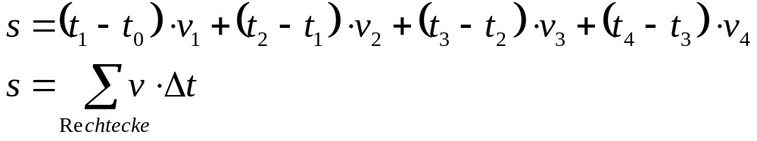
…
- abschnittweise konstante Geschwindigkeit-
v
Zeit

Slide 6
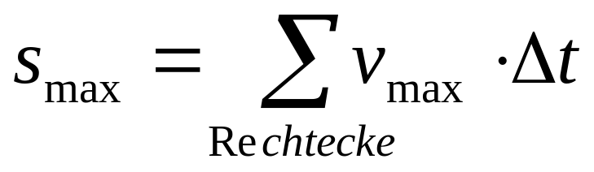
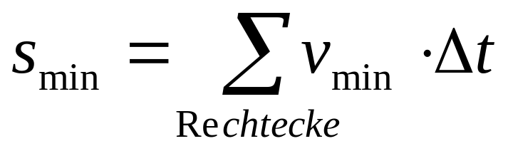
- kontinuierlich veränderliche Geschwindigkeit-
v
Zeit

Slide 7
v
Zeit
v
Zeit

Slide 8

v
Zeit
Die Unsicherheit kann beliebig klein gemacht werden, wenn die Intervallbreite hinreichend klein ist.

Slide 9
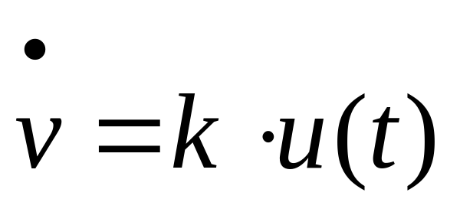
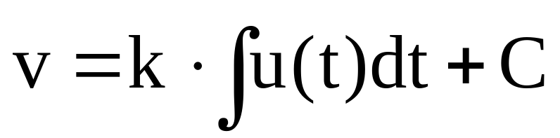
u | v | k
Geschwindigkeit | Position | 1
Beschleunigung | Geschwindigkeit | 1
Kraft | Geschwindigkeit | 1/Masse
W.-Geschw. | Winkel | 1
W.-Beschl. | W.-Geschw. | 1
Moment | Winkelgeschw. | 1/Trägheitsm.

Slide 10
u | v | k
Zufluß [m3/s] | Volumen [m3] | 1
Zufluß [m3/s] | Füllhöhe | 1/Querschn.-fl.
Strom in C | Spannung v. C | 1/C
U von L | I in L | 1/L
UV-Strahlung | Sonnenbrandst. | ?
Heizleistung | Temperatur | 1/C_therm.

Slide 11
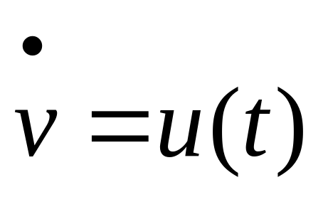
u | v | k
Abschreibung | Wertverlust | 1
Miete | Gesamtkosten | 1
Heizleistung | „Strom“-kosten | X Cent/kwh
„Überfressen“ | Körpergewicht | ?

Slide 12
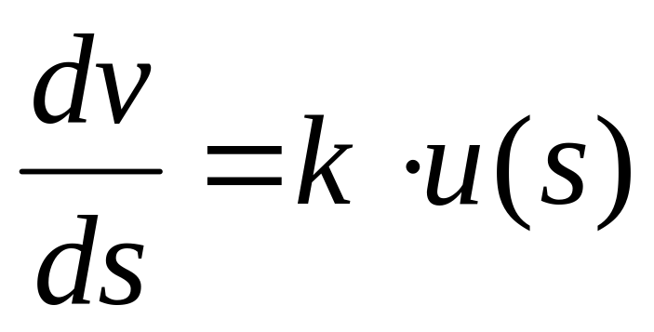
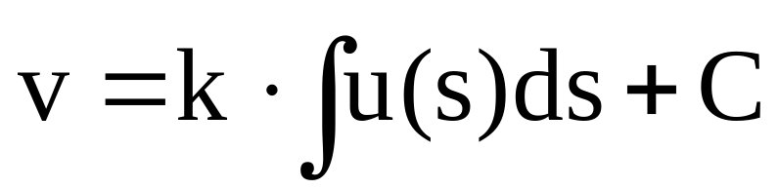
u | v | k
Steigung[%] | Höhe | 0.01
Feldstärke | Potential | 1
Kraft | Arbeit | 1
Querschnitt | Vol. e. Drehteils | 1
q | Querkraft Q
s*q | M | 1

Slide 13
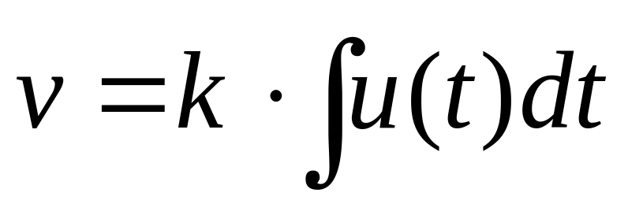
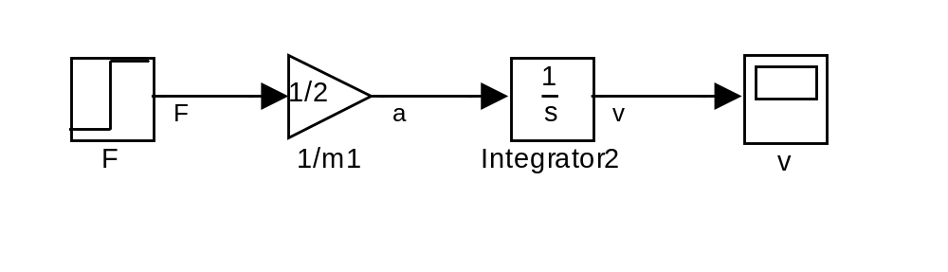
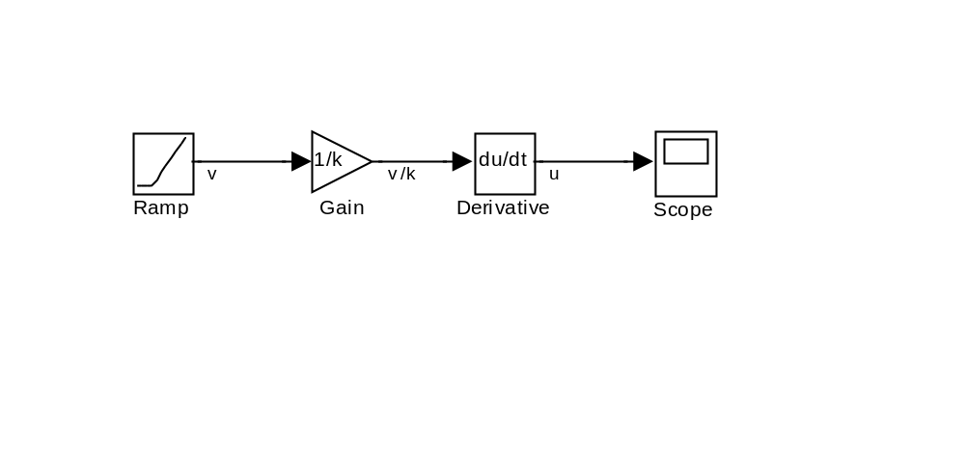
u | v | k
Kraft | Geschwindigkeit | 1/Masse
k
u
v

Slide 14
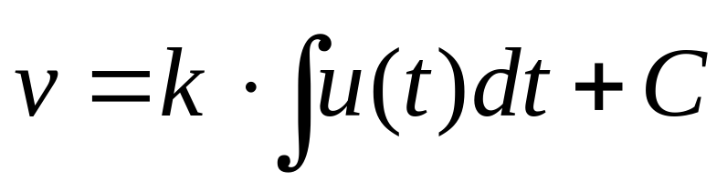
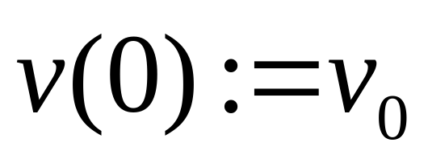
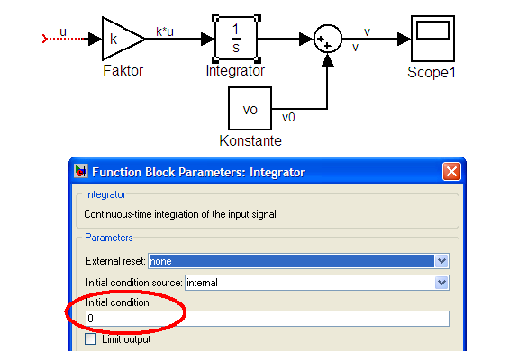

Slide 15
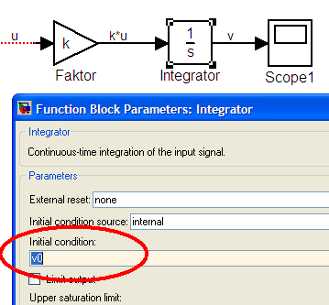

Slide 16

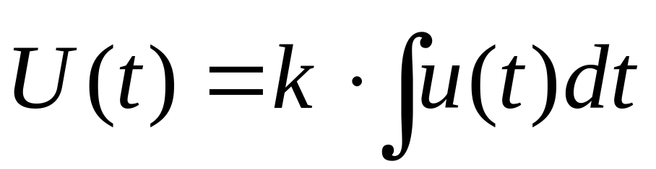
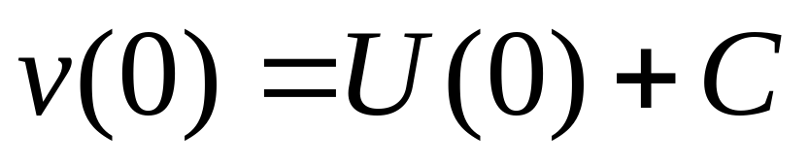
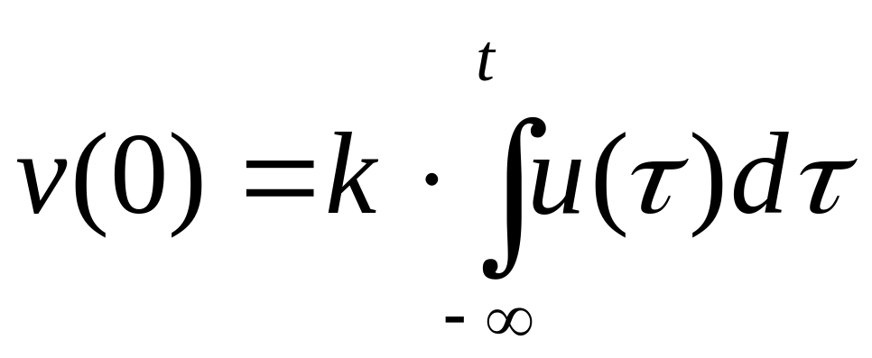
mit

Slide 17
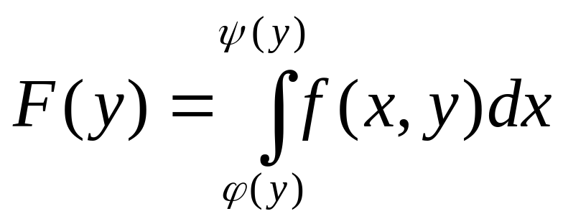
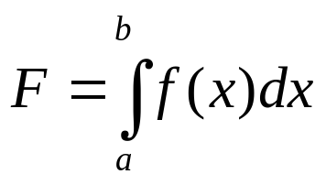
Interpretation einer variablen Integrationsgrenze
y
f(x,y)
f(x)
x
a
b
x
y
φ(y)
ψ(y)
y
Integrationsweg
Integrationsweg
f(x,y)
f(x)
x
a
b
x

Slide 18
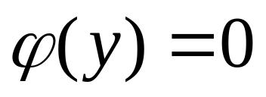
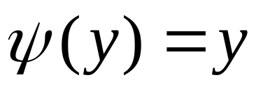
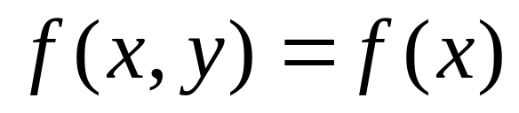
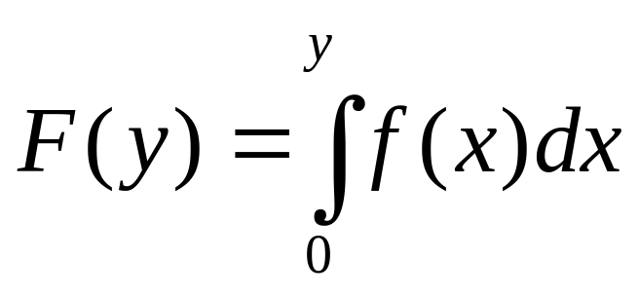
Häufiger Fall
f(x,y)
x
φ(y)
y
ψ(y)
Integrationsweg
f(x,y)
x

Slide 19

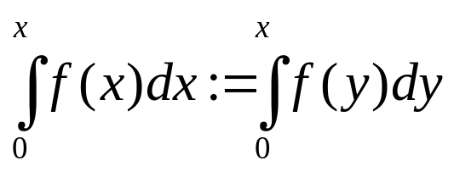
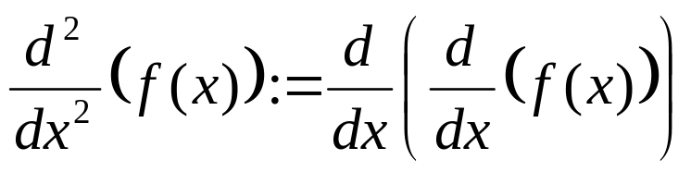
Ein Ausdruck ohne Sinn
Der Ausdruck
Ist nach dem vorher gesagten nicht interpretierbar und somit sinnlos. Man hätte
Ihn vielleicht definieren können als Schreibweise einer Berechnungsvorschrift
gemäß:
Ähnlich der Definition einer bekannten Schreibweise bei der Differentialrechnung:
Alleine man hat dieses nie getan um Missverständnisse zu vermeiden.
Somit bleibt der Ausdruck ohne Sinn.

Slide 20
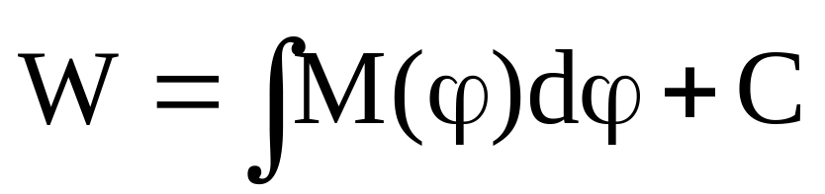

Slide 21


Übung Dynamik I
F
v
m
s
Auf einen Körper der Masse m=2kg wirke eine Kraft F(t) gemäß
Die Anfangsgeschwindigkeit zum Zeitpunkt t=0 beträgt -2m/s
Die Anfangsposition zum Zeitpunkt t=0 beträgt 0 m.
Stellen Sie die Position des Körpers über t mittels Simulink dar!

Slide 22
Übung Dynamik II
Auf den Körper wirke eine Kraft mit dem unten eingezeichneten Verlauf.
Ermitteln Sie den Zeitverlauf der Position des Körpers.
F
1N
0s
2s
4s
t
-1N

Slide 23


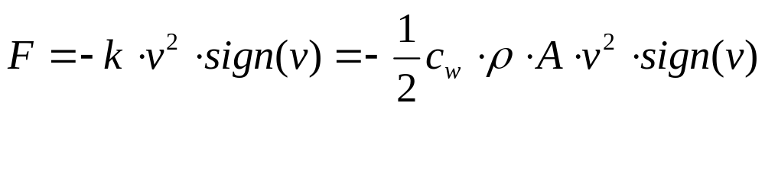
Dämpfung
Bewegungen werden durch Reibung gebremst. Die Bremskraft kann in unterschiedlicher Art von der Relativgeschwindigkeit zwischen Körper und Umgebungsmedium abhängen:
F
v
m
Gleitreibung bei blockieren Rädern
viskose Reibung einer Kugel
Schnelle Bewegung eines Autos

Slide 24

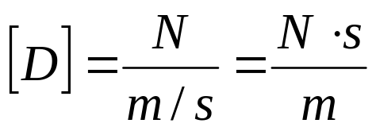
Dämpfung
Im Rahmen dieser Vorlesung nehmen wir, wenn nichts anderes gesagt wird, einen linearen Zusammenhang zwischen Reibkraft und Geschwindigkeit an. Der Proportionaliätskoeffizient heißt Dämpfung.
D
F
v
m
Symbol

Slide 25

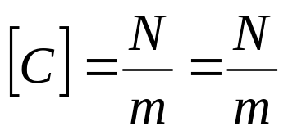
Feder
Auch der Zusammenhang zwischen Auslenkung und Kraft einer Feder muß nicht streng linear sein.
Man denke an die Spannungs-Dehnungsdiagramme verschiedener Werkstoffe.
Ein Feder kann auch eine Hysterese aufweisen ->Dämpfung
Im Rahmen dieser Vorlesung sollen die Federn linear oder um den Arbeitspunkt linearisiert sein.
F,x

Slide 26
Übung Schwingkreis I
D
C
m
s
F

Slide 27
Beharrungszustände mit Matlab
Name des Simulink Modells
gegebenenfalls mit Pfad
Int Wert 0 für Schätzwert
1 für Vorgabewert
Zustände
Ausgänge
[x,u,y,dx] = trim('test',x,u,y,ix,iu,iy);
Eingänge
Ableitungen
Schätzwerte bzw. Vorgabewerte
Zustände: Zustandsgrößen gemäß Zustandsraumdarstellung (später)
zunächst: Ausgangsgrößen von Integratoren
Die Anzahl sollte bekannt sein, wenn nicht: trim Befehl starten und in Fehlermeldung nachlesen, was die richtige Anzahl ist.

Slide 28
Beharrungszustände mit Matlab…
[x,u,y,dx] = trim('test',x,u,y,ix,iu,iy);
Schätzwerte/Vorgabewerte werden als Spaltenvektoren vorgeben (z. B. x=[0;0;0]).
Je nach Wert der Indexvektoren ix,iu,iy sind die Werte der Vektoren x,u,y Vorgabewerte, die eingehalten werden sollen oder Schätzwerte, an denen die Suche nach dem Endzustand startet. Der genaue Wert der Schätzwerte ist nur dann von Belang, wenn es mehrere Beharrungszustände gibt. Eine Komponente wird zum Vorgabewert, wenn die entsprechende Komponente der Indexvariable 1 ist. Eine komponente wird zum Schätzwert wenn die korrespondierende Komponente der Indexvariable 0 oder leer ist.
Die Nummerierung der x-Werte ergibt sich aus der Zustandsraumdarstellung.

Slide 29
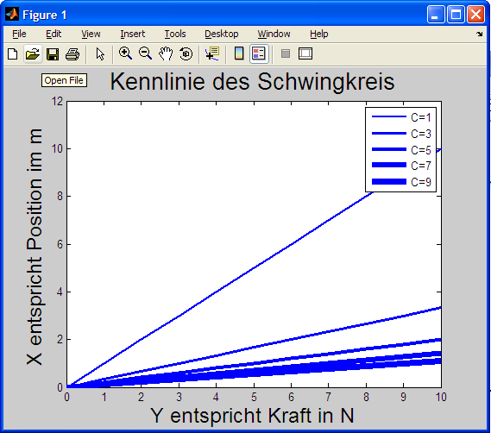
Kennlinie-Schwingkreis
Stellen Sie die Beharrungszustände des Schwingkreis in Abhängigkeit von C dar. Setzen Sie m zu 1kg und D zu 1Ns/m
D
C
m
s
F

Slide 30
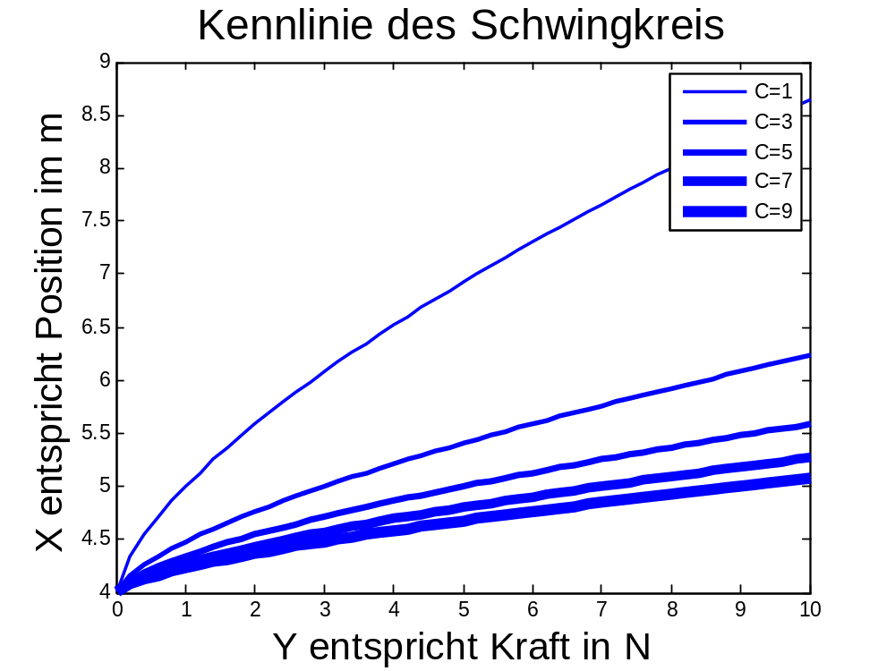
Kennlinie-Schwingkreis
Stellen Sie die Beharrungszustände des Schwingkreis in Abhängigkeit von C dar. Setzen Sie m zu 1kg und D zu 1Ns/m
Es sein nun Kappa=1.5 und L0=3.
D
C
m
s
F

Slide 31
RegelungSchwingkreis
Regeln Sie den Schwingkreis aus der letzten Übung mit einem P-Regler.
Welcher Beharrungszustand stellt sich ein?
Stellen Sie die Beharrungszustände in Abhängigkeit von kpr dar. (Einmal aus theoretischen Überlegungen und einmal aus der Simulation heraus).
Wählen Sie D zu 100 NS/m, C zu 2 N/m und m zu 10 kg.
D1
C1
m1
s1
F

Slide 32
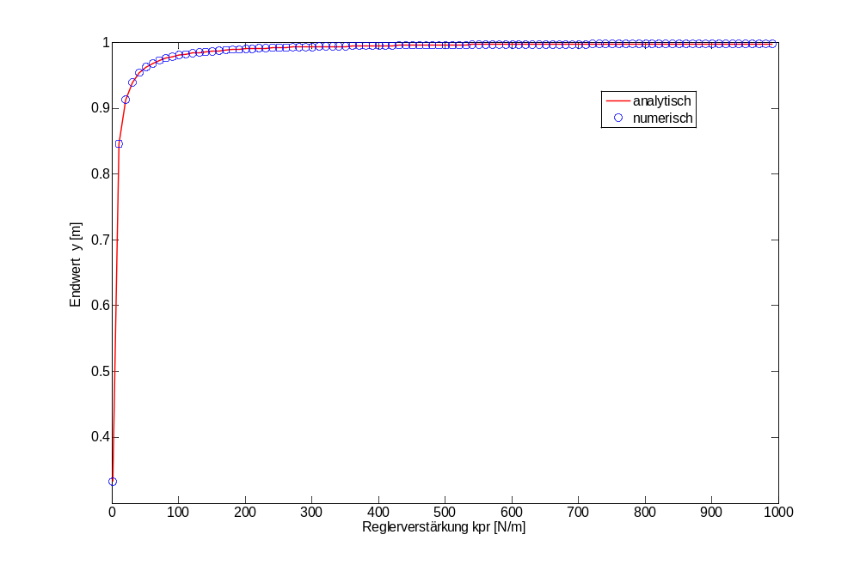
RegelungSchwingkreis

Slide 33
Actio=Reactio
F1
F2
F1=F2

Slide 34
Übung Schwingkreis II
Hinweise:
Erstellen Sie ein Subsystem für
Sytem 2
Erstellen Sie ein Subsystem für System1
Überlegen Sie, welche Größen Sie als Eingangs- und Ausgangsgrößen der Subsysteme brauchen.
D2
C2
x2
m2
D1
C1
x1
m1
F

Slide 35


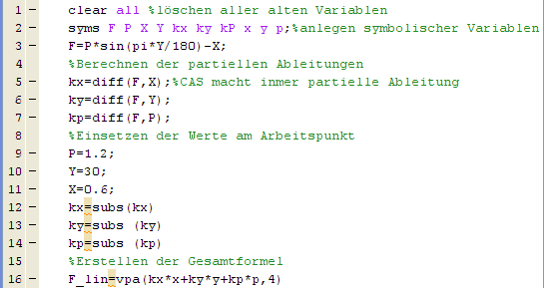
Linearisierung
kx =
-1.*x+.1814e-1*y+.5000*p
F_lin =
0.5000
kp =
0.0181
ky =
-1

Slide 36
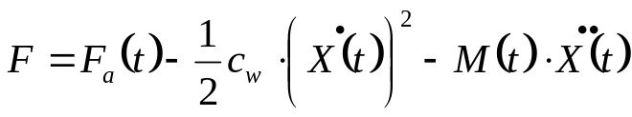
Linearisierung
kFa =
0
km =
-100000
kx2p =
-360
kxp =
0
kx =
1
clear all %löschen aller alten Variablen
syms F Fa cW X M kx Xp X2p kxp kx2p km;%anlegen symbolischer Variablen
F=Fa-0.5*cW*(Xp)^2-M*X2p;
%Berechnen der partiellen Ableitungen
kFa=diff(F,Fa);%CAS macht immer partielle Ableitung
kx=diff(F,X);
kxp=diff(F,Xp);
kx2p=diff(F,X2p);
km=diff(F,M);
%Einsetzen der Werte am Arbeitspunkt
Fa=5000;
Xp=100/3.6;
X2p=0.;
cW=3.6*3.6;
M=100000;
kFa=subs(kFa)
kx=subs(kx)
kxp=subs(kxp)
kx2p=subs(kx2p)
km=subs(km)

Slide 37
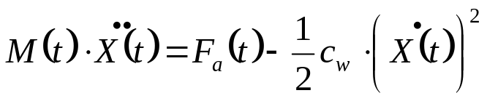
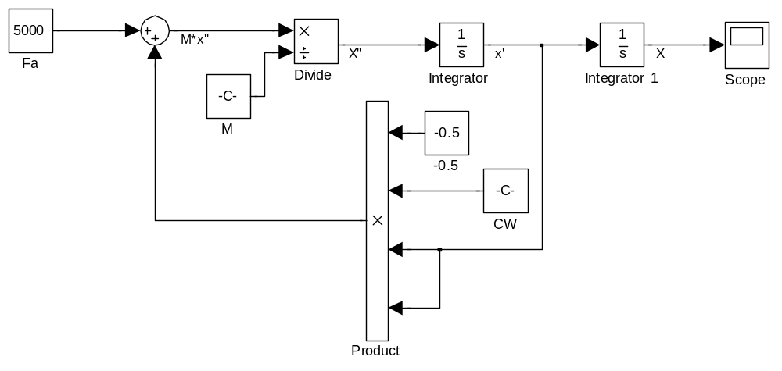
Linearisierung
Umsetzung in Simulink

Slide 38
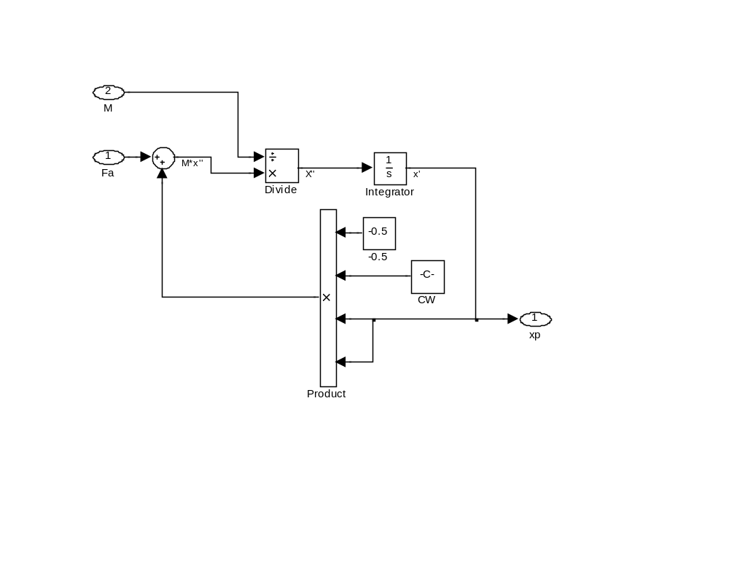
Linearisierung
Definition von Ein- und Ausgangsgrößen

Slide 39
Linearisierung
A =
0 0
D =
1
C =
1.0000 0.0000
1.0e-005 *
B =
-0.0036
%x = Simulink.BlockDiagram.getInitialState('Zug4')
%x.signals % 'Zug4' ist Name der Simulinkdatei des Models
% obige Anweisungen zur Orientierung
x=100/3.6 %Geschwindigkeit in m/s
u=[5000; 100000]
[A,B,C,D] = linmod('Zug4', x, u)
ans =
values: 0
dimensions: 1
label: 'CSTATE' blockName: 'Zug4/Integrator' stateName: '' inReferencedModel: 0 sampleTime: [0 0]
1 Zustandsgröße und zwar Ausgang des Integrators

Slide 40
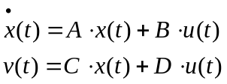
Linearisierung
Die Zustandsraumdarstellung lautet:
Mit A,B,C und D als Matrizen und x, v, u als Vektoren.
x Zustandsvektor (n x1) Spaltenvektor n=Anzahl der Zustandsgrößen
u Eingangsvektor (r x 1) Spaltenvektor r=Anzahl der Eingangsgrößen
v Ausgangsvektor (m x1) Spaltenvektor m=Anzahl der Ausgangsgrößen
A Systemmatrix (n x n) Matrix
B Eingangsmatrix (n x r) Matrix
C Ausgangsmatrix (m x n) Matrix
D Durchgangsmatrix (m x r) Matrix
r
Hier:
n=1 (Ausgang Integrator)
r=2 (Eingänge M und Fa)
m=1 (Xp )
„Xp“ des Wirkungsplans, entspricht in Zustandsraum „v“
n
n
x
=
n
A
*
n
x
+
n
B
*
r
u
n
r
m
v
=
m
C
*
n
x
+
m
D
*
r
u

Slide 41
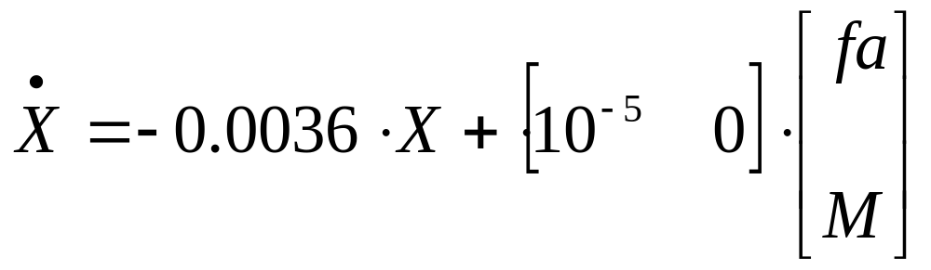
Linearisierung
A =
0 0
D =
1
C =
1.0000 0.0000
1.0e-005 *
B =
-0.0036
2
1
x
=
1
A
*
1
x
+
2
B
*
2
u
1
1
2
1
v
=
1
C
*
1
x
+
1
D
*
2
u
Bem.: Einige Folien weiter vorne wurd k_fa zu 1 berechnet, der Unterschied ergibt sich aus der Normierung der Gleichung, so dass einmal fa keinen Faktor hat, und einmal xp.

Slide 42
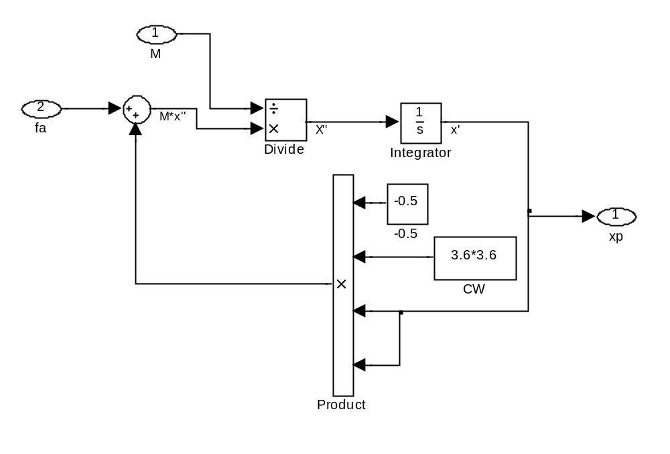
Linearisierung_Reihenfolge
u=[ 100000;5000]
[A,B,C,D] = linmod('Zug4', x, u)

Slide 43
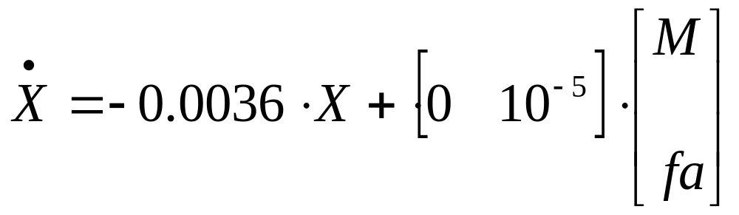
Linearisierung_Reihenfolge
A =
0 0
D =
1
C =
0.0000 1.0000
1.0e-005 *
B =
-0.0036
Die Reihenfolge der Eingangs- und Ausgangsgrößen ergibt sich aus der Nummerierung der Eingangsports.
Selbiges für die Nummerierung der Ausgangsports

Slide 44
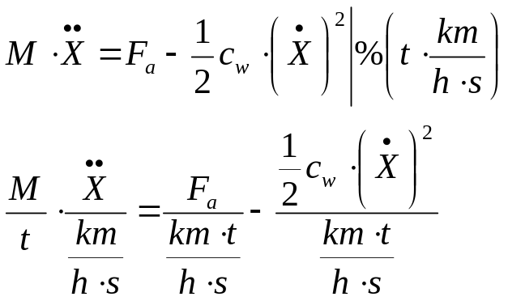
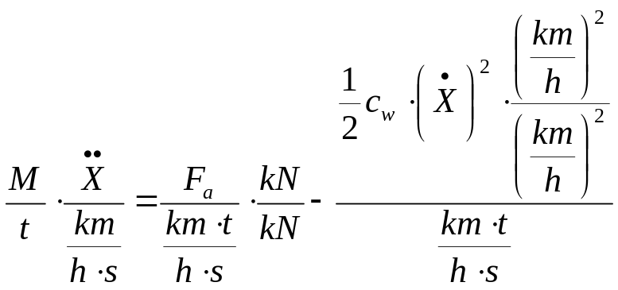
Dimensionslose Kenngrößen
Teile gesamte Gleichung einmal durch passende Einheit
Beispiel:
Multipliziere jeden weiteren Summanden mit „aufgeblasener Eins“, d. h. Zähler und Nenner bestehen aus der Einheit, auf die bezogen werden soll.

Slide 45
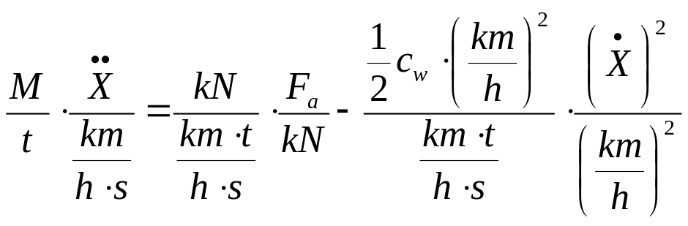
Dimensionslose Kenngrößen
Schreibe alle Summanden um zu einem Ausdruck Faktor*Größe/Bezugseinheit

Slide 46
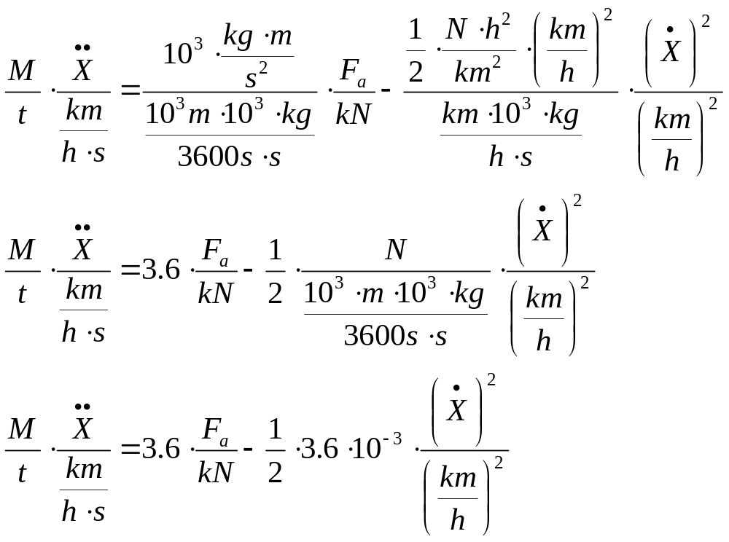
Dimensionslose Kenngrößen
Wenn die Ausgangsgleichung physikalisch korrekt war, und kein Rechenfehler passiert ist, müssen die Faktoren nach 3.) alle einheitenlos sein. Berechne die Zahlenwerte.

Slide 47
Direkte Auslegung eines Regelkreises maximal 2. Ordnung
Notwendige Vorkenntnisse aus der Mathematik:
Ein LTI-System ist stabil bezüglich einer Anfangsauslenkung (Nullerregungsantwort), wenn sein charakteristisches Polynom nur Nullstellen mit negativem Realteil hat.
Ein LTI-System ist stabil bezüglich einer Erregung endlicher Leistung (Nullzustandsantwort), wenn es stabil bezüglich einer Anfangsauslenkung ist.
Bei einem LTI-System ergibt sich der Endwert bezüglich einer Erregung aus den bekannten Methoden für den statischen Fall.
Ein System zweiter Ordnung wird auf rechnerisch einfachem Weg auf eine schnelle und schwingungsfreie Antwort ausgelegt, indem man fordert, dass die beiden Lösungen des charakteristischen Polynoms doppelte reelle Nullstellen sind.

Slide 48
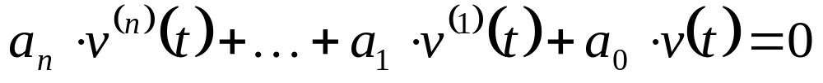
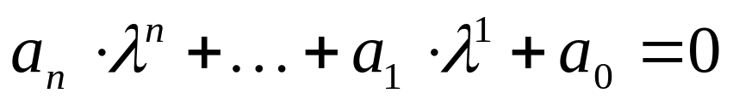
Direkte Auslegung eines Regelkreises maximal 2. Ordnung
Das charakteristische Polynom Definition
Zur homogenen DGL:
Wird ein charakteristisches Polynom definiert gemäß:
Die Nullstellen λ_{i} des charakteristischen Polynoms werden Eigenfrequenzen genannt.

Slide 49
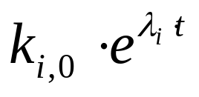


Direkte Auslegung eines Regelkreises maximal 2. Ordnung
Das charakteristische Polynom Satz
Die aus den Eigenfrequenzen gebildete Eigenfunktionen
Lösen alle die DGL. Die ki werden später aus Randbedingungen bestimmt.
Bei doppelter Nullstelle zusätzliche Eigenfunktion:
Bei dreifacher Nullstelle nochmals zusätzlich:

Slide 50

Direkte Auslegung eines Regelkreises maximal 2. Ordnung
Das charakteristische Polynom Beweis unterschiedliche Nullstellen
0

Slide 51

Direkte Auslegung eines Regelkreises maximal 2. Ordnung
Das charakteristische Polynom Beweis 2. Ordnung doppelte Nullstelle

Slide 52

Direkte Auslegung eines Regelkreises maximal 2. Ordnung
Das charakteristische Polynom Beweis 2. Ordnung doppelte Nullstelle

Slide 53
Direkte Auslegung eines Regelkreises maximal 2. Ordnung
Zusammenhang Nullzustand - Nullerregung
u
v
Ein LTI-System, das Nullerregungs-stabil ist, ist auch Nullzustands-stabil
1
kp
t
t
u1
v1
kp
1
t
t
u2t
v2t
0
t
t
-1
-kp

Slide 54

Direkte Auslegung eines Regelkreises maximal 2. Ordnung
Def. PT2-Glied

Slide 55


Direkte Auslegung eines Regelkreises maximal 2. Ordnung
Nach langer aber elementarer Rechnung: Sprungantwort PT2-Glied
D=1 ist von allen Antworten, die nicht schwingen die schnellste.
D=1 entspricht doppelter Nullstelle.
v(t)
t

Slide 56

Direkte Auslegung eines Regelkreises maximal 2. Ordnung
Kochrezept: Man nehme
1.) DGL der Strecke
2.) DGL des Reglers (Ansatz maximal PID)
Man rühre 1.) und 2.) unter Entfernung von y und seinen Ableitungen zu
3.) DGL des (geschlossenen) Regelkreises
Ohne diese Bedingung lässt sich charakteristische Gleichung nicht lösen.
Wegen Zusammenhang Stabilität bezügl. Nullerregung und Nullantwort können
höhere Erregungsglieder bei der Auslegung vernachlässigt werden.
4. Man lege die Differentialgleichung des Regelkreises über RP auf stationäre Genauigkeit (a0=b0) oder ungefähre stationäre Genauigkeit (z. B. a0=0.95 b0) und auf Stabilität (Realteil von λ<0) und Schwingungsfreiheit (Immaginärteil von λ=0) aus. Die letzten beiden Bedingungen entsprechen bei n=2 einer doppelten Nullstelle. Man schmecke gegebenenfalls Geschwindigkeit über Betrag von λ ab.

Slide 57

Direkte Auslegung eines Regelkreises maximal 2. Ordnung
Beispiel Klausur 08/7
a) Die DGL einer Strecke laute:
Legen Sie einen P-Regler so aus, dass im statischen Zustand gilt: X/W=0.9.
b) Schwingt der Regelkreis nach a)?

Slide 58

Direkte Auslegung eines Regelkreises maximal 2. Ordnung
Beispiel Klausur 08/7
Notwendiges Kriterium für Stabilität:
Alle Koeffizienten des charakteristischen Polynoms haben gleiches Vorzeichen.
Bei Polynom 2. Ordnung ist dieses auch ein hinreichendes Kriterium (warum?)

Slide 59

Direkte Auslegung eines Regelkreises maximal 2. Ordnung
Beispiel Klausur 08/7, Variante mit PI-Regler
Stationär genau

Slide 60


Ableiten fertig bei n=r

Slide 61


Slide 62


Slide 63


Slide 64


Frequenzkennlinienverfahren
Zur DGL
gehört der Frequenzgang
Eingabe in Matlab bzw. Simulink
Trial>> F=tf([1,2,3],[4,5,6])
Transfer function:
s^2 + 2 s + 3
--------------------
4 s^2 + 5 s + 6

Slide 65

Frequenzkennlinienverfahren
Eingabe in Matlab bzw. Simulink über Pole und Nullstellen:
>> syms s
Trial>> z=s^2+2*s+3
Trial>> solve(z,s)
ans =
- 2^(1/2)*i - 1
2^(1/2)*i - 1
Trial>> n=4* s^2 + 5* s + 6
Trial>> solve(n,s)
ans =
- (71^(1/2)*i)/8 - 5/8
(71^(1/2)*i)/8 - 5/8
Vorsicht, keine Leerzeichen übernehmen!!

Slide 66


Frequenzkennlinienverfahren
Eingabe in Matlab bzw. Simulink über Pole und Nullstellen:
Übersichtlicheres Beispiel:
Trial>> h=zpk([-1,-2],[-3,-4],1)
Zero/pole/gain:
(s+1) (s+2)
-----------
(s+3) (s+4)

Slide 67

Frequenzkennlinienverfahren
Trial>> h=zpk([-1,-2],[-3,-4],1)
Zero/pole/gain:
(s+1) (s+2)
-----------
(s+3) (s+4)
Bode(h)

